Slide 1
Об ограничении в домашних условиях доступа к информации, наносящей вред здоровью и развитию
Трухин А. С.,
специалист по информатизации комитета по образованию

Slide 2
http://netpolice.ru/filters/child/
NetPolice Child
Родительская защита
NetPolice Child – надёжный помощник для родителей, которые хотят быть уверенными в безопасности своих детей, активно осваивающих Интернет. Удобные настройки программы позволяют установить фильтр для негативной и опасной информации, количество которой растёт с каждым днём.
Функциональные возможности фильтра
Сайты с потенциально опасным содержанием: 9 категорий
Сайты, несовместимые с задачами образования/воспитания: 7 категорий
Ресурсы с неконтролируемым содержимым: 7 категорий
Дополнительная блокировка:
Удаление запрещённых слов из поисковых запросов и на страницах сайтов (предустановленные списки терминов)
Ведение собственного списка запрещённых слов (рус/англ)
Блокировка рекламных баннеров на сайтах
Блокировка сервисов обмена сообщениями, а именно:
Возможности обмена сообщениями в социальных сетях, блогах, чатах и на форумах
Программ обмена мгновенными сообщениями (ICQ, Mail Agent, Google Talk/SSL Google Talk, MySpace IM, Yahoo Messanger)
Сервисов бесплатной почты и передачи почтовых сообщений
Блокировка загрузки файлов (Видео, Аудио, Архивы, Торрент-файлы, Программы)
1 лицензия на 1 ПК –300 рублей Бессрочная лицензия на 1 ПК - 600 рублей.

Slide 3
http://netpolice.ru/filters/pro/
 | NetPolice Pro Максимальная защита Netpolice Pro – уникальный проводник в безопасный и эффективный Интернет. Расширенные функции программы позволяют установить необходимый уровень доступа к ресурсам сети Интернет.
Функциональные возможности фильтра
Сайты с потенциально опасным содержанием: 9 категорий
Сайты, которые несовместимые с задачами образования/воспитания: 7 категорий
Ресурсы с неконтролируемым содержимым 7 категорий
Профессиональные категории: 50 категорий
Дополнительная блокировка:
Удаление запрещенных слов на странице сайта и из запросов на поисковых сайтах (предустановленные списки)
Ведение собственного списка запрещенных слов (рус., англ.)
Блокирование негативных поисковых запросов
Рекламных баннеров на сайтах
Блокировка нерубрицированных сайтов
Блокировка сервисов обмена сообщениями:
Блокирование обмена сообщениями в социальных сетях, блогах, чатах, форумах
Блокирование программ обмена мгновенными сообщениями (ICQ, Mail Agent, Google Talk/SSL Google Talk, MySpace IM, Yahoo Messanger)
Блокирование сервисов бесплатной почты и передачи почтовых сообщений
Гибкая настройка блокировки загрузки файлов (Видео, Аудио, Архивы, Торрент-файлы, Программы)
1 лицензия на 1 ПК –600 рублей

Slide 4
http://netpolice.ru/filters/lite/
NetPolice Lite
Базовая защита
NetPolice Lite – упрощенная версия программы NetPolice, предназначена для демонстрации основных функциональных возможностей персонального интернет-фильтра NetPolice.
Функциональные возможности фильтра
Количество категорий - 5
Наличие предустановленных профилей фильтрации
Доступ к настройкам фильтра по паролю
Возможность самостоятельного формирования списка сайтов для блокировки (до 5 URL)
Блокировка загрузки исполняемых файлов
Подсветка ссылок на негативные ресурсы
Запрет обхода фильтров
Бесплатно

Slide 5
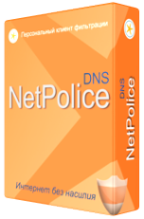
http://www.netpolice.ru/filters/dns-filter/
NetPolice DNS
Наша услуга "NetPolice DNS" поможет Вам:
Ограничить доступ к нежелательному контенту.
Проводить мониторинг интернет-активности.
Снизить затраты на Интернет.
Основными достоинствами «NetPolice DNS» являются:
Актуальная база категоризированных интернет-ресурсов.
Эффективный алгоритм фильтрации Интернета (контентной фильтрации).
Отсутствие необходимости приобретения и обслуживания дополнительных программ и оборудования.
Невозможность отключения услуги пользователями, не имеющими прав администратора.
Бесплатно

Slide 6
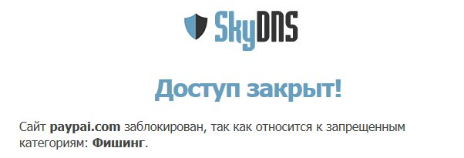
https://www.skydns.ru/
Вы можете бесплатно протестировать систему родительского контроля SkyDNS, зарегистрировашись на сайте и вам будет включен тариф «Премиум» на 2 недели.
Стоимость годовой подписки на тариф «Премиум» для всей семьи составляет всего 395 рублей.
Система родительского контроля SkyDNS для дома
Установив у себя дома систему родительского контроля SkyDNS вы сможете оградить своих детей от вредных для них сайтов (сайты с порно, пропагандой наркотиков, ненормативной лексикой), защитить свой доступ в интернет от зараженных вирусами и вредоносных сайтов (фишинг, кража паролей, платные SMS), убрать большую часть баннерной рекламы с посещаемых вами сайтов.
А если у вас есть домашняя точка доступа (Wi-Fi или проводная) вы сможете обеспечить защитой все интернет-устройства в вашем доме - планшетные компьютеры, смартфоны, ноутбуки, стационарные компьютеры с любыми операционными системами.

Slide 7
Kaspersky Internet Security для всех устройств
Простой способ защитить все устройства
Блокирование любых интернет-угроз
Безопасные онлайн-платежи
Защита общения в интернете и SMS
Родительский контроль
Защита на 1 год на 2 устройства:
1600 руб.
800 руб. за 1 устройство
Продление
1200 руб.
600 руб. за 1 устройство

Slide 8
http://www.icensor.ru/
О проекте Проект «Интернет Цензор» разработан при содействии Фонда поддержки развития общества «Наши дети». Наша главная задача - сделать пребывание детей и подростков в Интернете безопасным, оградив их от вредных ресурсов. Под «вредными ресурсами» мы подразумеваем материалы, которые родители не хотели бы показывать своим детям раньше времени, а именно:
Сайты, которые противоречат законодательству РФ:
принадлежащие тоталитарным и деструктивным религиозным сектам;
посвященные изготовлению и применению психотропных препаратов и наркотиков;
посвященные изготовлению и применение взрывчатых веществ;
принадлежащие экстремистским группировкам;
пропагандирующие расизм, религиозную или этническую нетерпимость, антисемитизм, шовинизм, терроризм, фашизм;
предлагающие взломанное программное обеспечение, а также информацию о том, как самостоятельно совершить взлом в сети (хакерские сайты).
Бесплатно
«Взрослые» сайты:
содержащие материалы порнографического и эротического характера;
ориентированные на «взрослую» аудиторию (например, интернет-магазины по продаже интимных товаров);
содержащие ненормативную лексику (бранные, вульгарные, нецензурные или иные ненормативные слова, речевые обороты и выражения, включая криминальные жаргон и сленг);
содержащие информацию криминогенного характера (позитивно представляющие совершение преступлений, личности преступников, преступный образ жизни, криминальные нормы, ценности, обычаи и традиции, а также популяризирующая атрибутику или символику преступной среды);
посвященные азартным играм, онлайн-казино;
содержащие рекламу и сведения о продаже алкогольных и табачных изделий;
сайты знакомств.
Деструктивные сайты:
в положительном ключе повествующие о молодежных субкультурах («cкинхедах», «неонацистах», «красных», «анархистах», «антиглобалистах», «рэпперах», «эмо», «готах» и т. д.);
принадлежащих радикальным асоциальным группам (например, «радикальным экологам»);
посвященные модификации тела (шрамированию, клеймению, имплантации, приему Tongue splitting), пирсингу и татуировке; сайты салонов, предоставляющих данные услуги;
посвященных эзотерике, оккультизму, уфологии.
Ресурсы с неконтролируемым содержимым:
социальные сети;
файлообменники и файлораздачи, в том числе сайты пиринговых сетей;
фото- и видео-хостинги (youtube.com, rutube.ru и т.д.);
блоги (кроме профессиональных и тематических, например, allboxing.ru);
чаты;
онлайн-игры.

Slide 9
Фильтрация по спискам часто не обеспечивает нужного качества фильтрации контента, поскольку, как ни странно, время между тем, как сайт проиндексируется поисковыми машинами Google, Yandex, Rambler… и тем, как он попадёт в список «плохих» почти всегда очень велико.
При организации системы фильтрации так же следует учитывать то, насколько сложно её обойти. Сложнее всего обойти систему, использующую только белые списки.
Для обеспечения более высокого уровня фильтрации иногда имеет смысл установить сразу несколько решений.

Slide 10
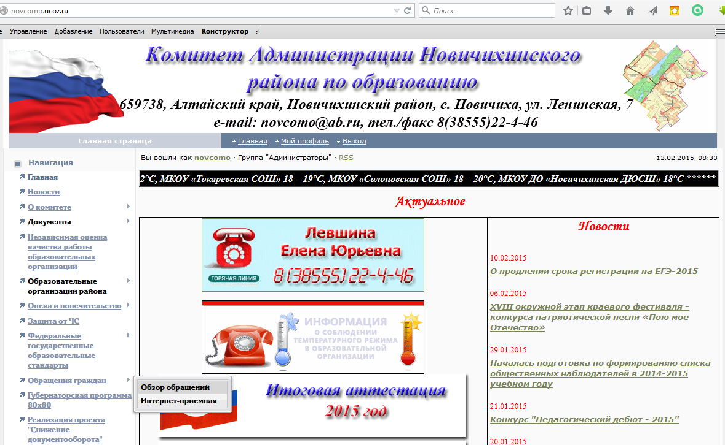
По вопросам обращаться:
http://novcomo.ucoz.ru/index/0-3
E-mail: al-truhin@mail.ru

